Slide 1
Tengine-高性能嵌入式Inference Engine
Tengine APIs、Caffe APIs、TensorFlow API etc.
Tengine - Open AI Engine
Caffe-HRT
MXNet-HRT
TensorFlow-HRT
Models
Caffe, TensorFlow,
MXNet,
ONNX, ...
针对不同算法优化的嵌入式前端推理引擎，全面支持流行的Caffe，MXNet，TensorFlow
Inference
Security
Dynamic scheduling for heterogeneous computing
针对不同SoC的专有的DL Compute Library高性能优化库，带来1.6～2.55倍的性能提升。
HCL
Heterogeneous Computing Library
Arm Compute Library
BLAS library
PerfBLAS/OpenBLAS/ATLAS/...
Private library
芯片和板级系统
Arm CPU,GPU
xPU/DLA
DSP Partners

Slide 2




Tengine特点 - 针对嵌入式场景设计
轻量级可裁剪
运行内存优化
支持模型压缩加密
只依赖C/C++库
标准版体积3M，lite版体积300K
原生支持Arm CPU
共享内存技术大幅降低内存需求
SqueezeNet只需44MB，Resnet50只需要150MB
Tengine自定义模型格式
支持模型压缩减小体积
支持模型加密、打包、保护知识产权

Slide 3
Tengine特点 – 高性能、高效
Tengine vs Caffe
支持图层融合
BN + scale / Conv + BN / Conv + Relu
性能提升10%~50%
最快的Arm CPU NN计算库
使用NEON指令集，针对CPU微构架做极致优化
自带HCL计算库
RK3399 Cortex-A72 1.8GHz Tengine vs Caffe性能数据
Tengine单核即超过Caffe双核的性能，硬件利用率大幅度提升

Slide 4
Tengine特点 – 兼容开放
支持Caffe/Tensorflow/Tengine API
支持加载各种模型文件 Caffe/ONNX/Tensorflow/MXNet/Tengine Model
实现28种常见算子，支持Yolo、Fast-RCNN等常见模型，支持扩展新的算子
支持多种精度计算，支持FP32、FP16、INT8计算
兼容可扩展
支持Linux和Android平台
支持各类硬件CPU / GPU / DSP / DLA
支持各类计算库HCL / Arm Compute Library / OpenBLAS
放
开放
开源
https://github.com/OAID/Tengine
放

Slide 5
Tengine
嵌入式 Deep Learning Inference Framework
为上层应用提供推理API
为芯片厂商提供适配API
支持同时运行多个AI应用算法
支持同时调用多个计算模块
上层应用程序(人脸识别，语音识别...)
Tengine
底层硬件（CPU，GPU，DSP，DLA...）

Slide 6
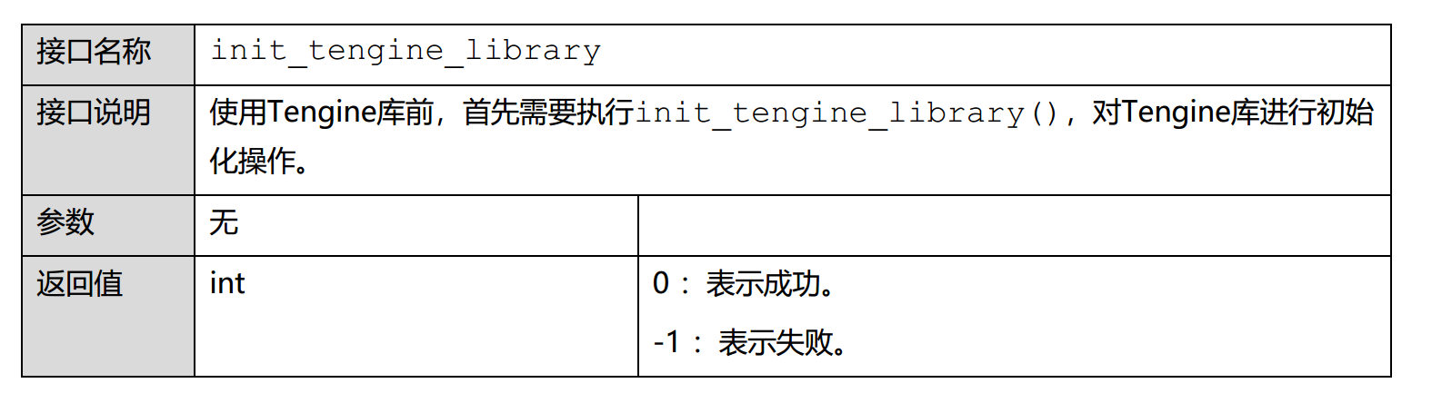
Tengine API

Slide 7
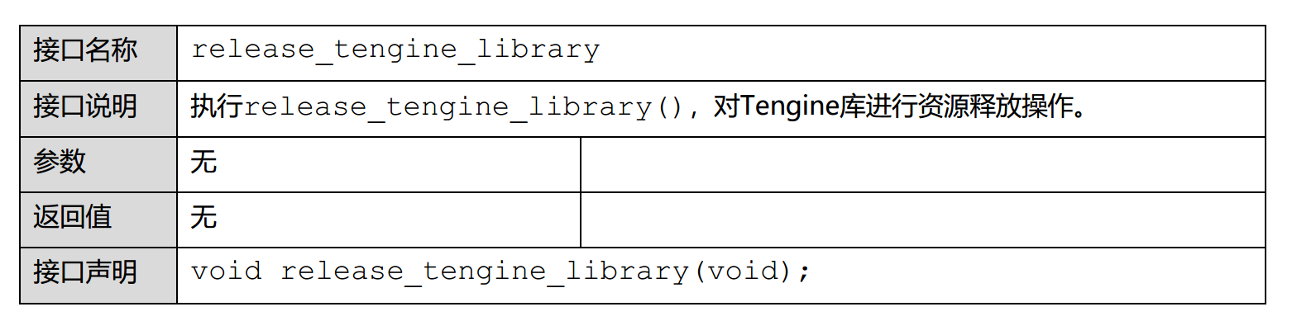
Tengine API

Slide 8
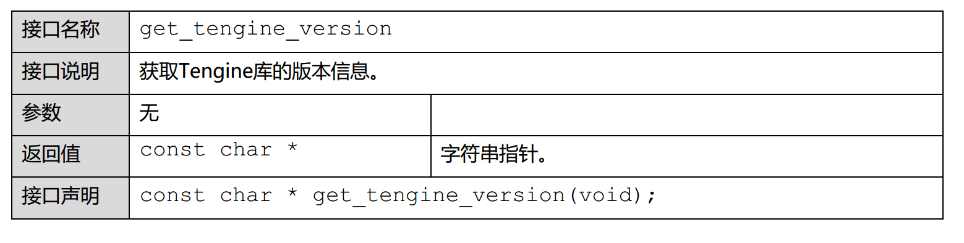
Tengine API

Slide 9
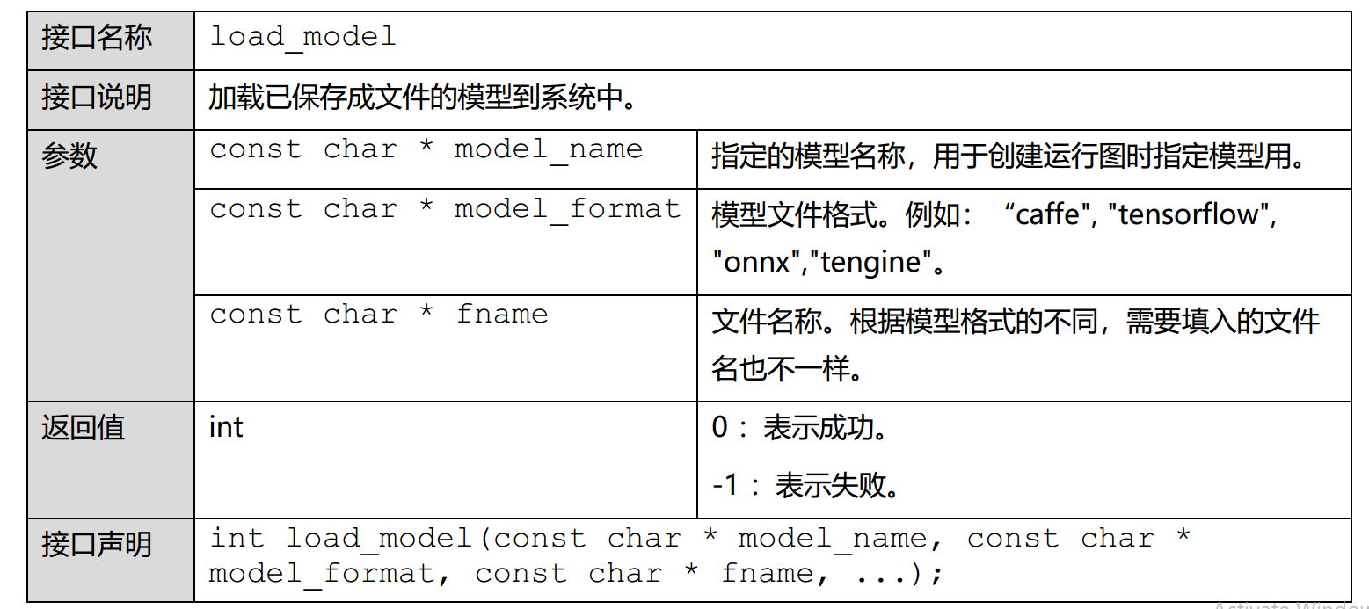
Tengine API

Slide 10
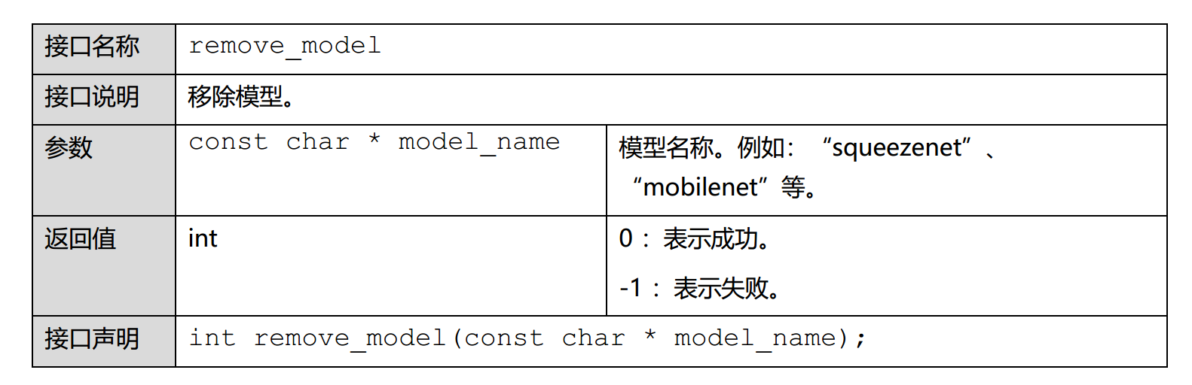
Tengine API

Slide 11
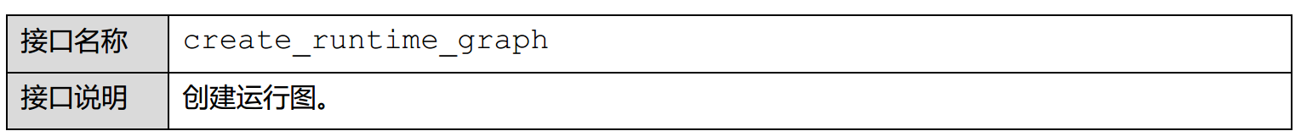
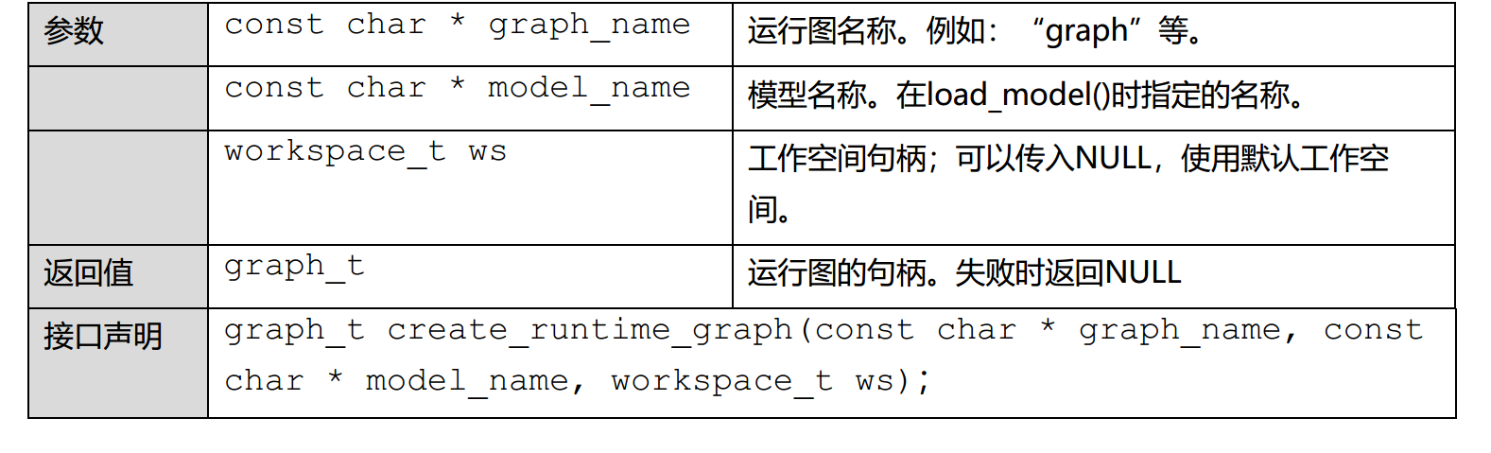
Tengine API

Slide 12
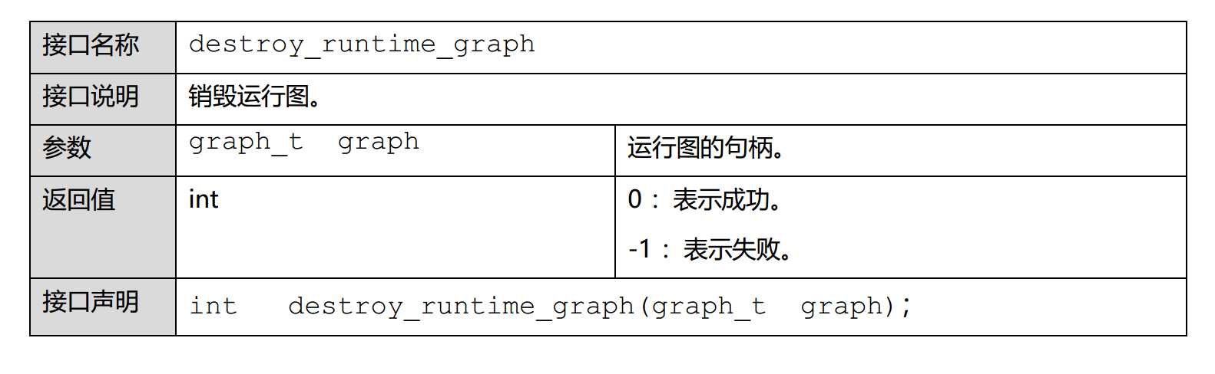
Tengine API

Slide 13
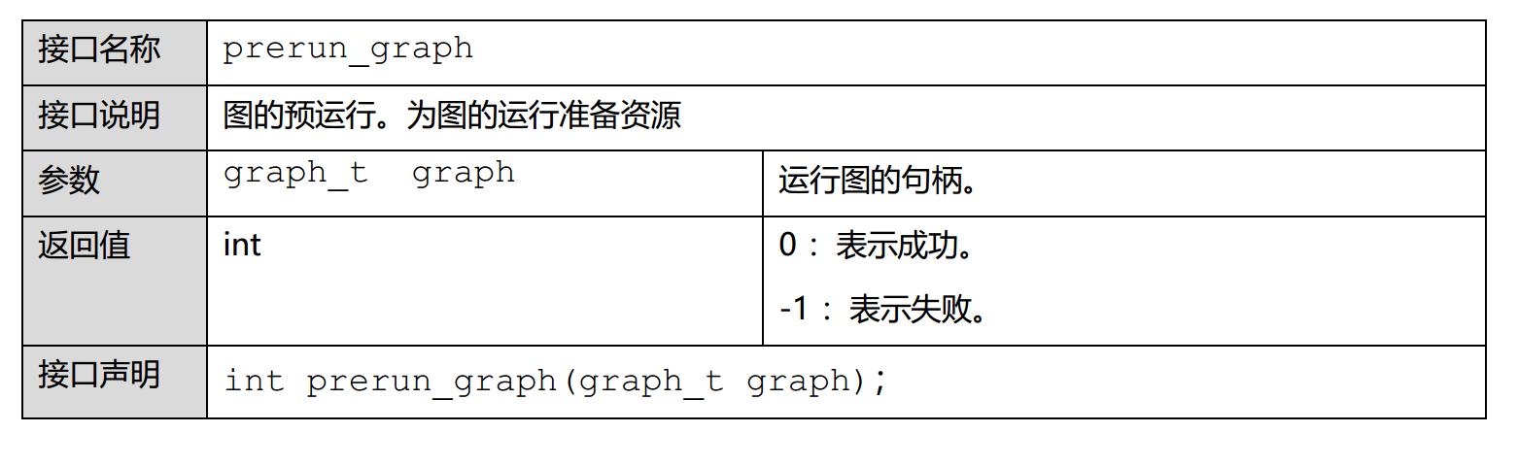
Tengine API

Slide 14
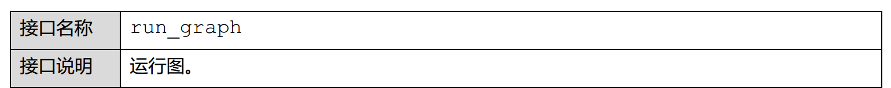
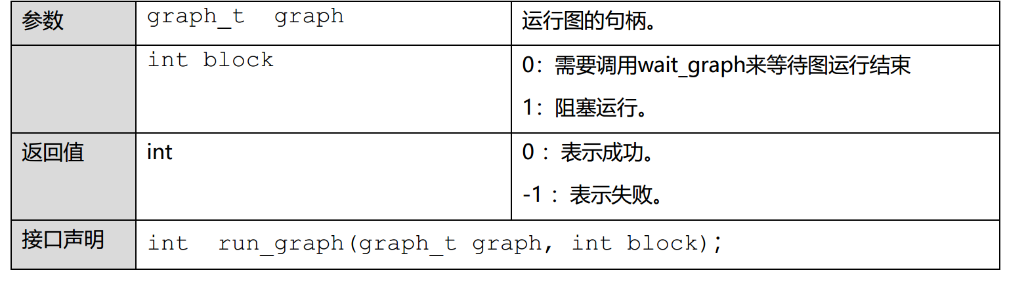
Tengine API

Slide 15
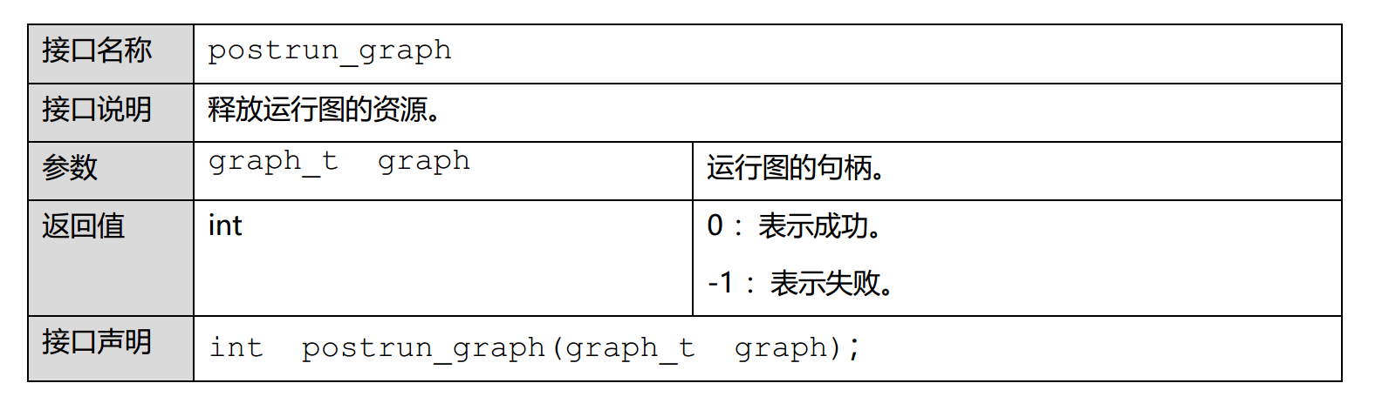
Tengine API

Slide 16
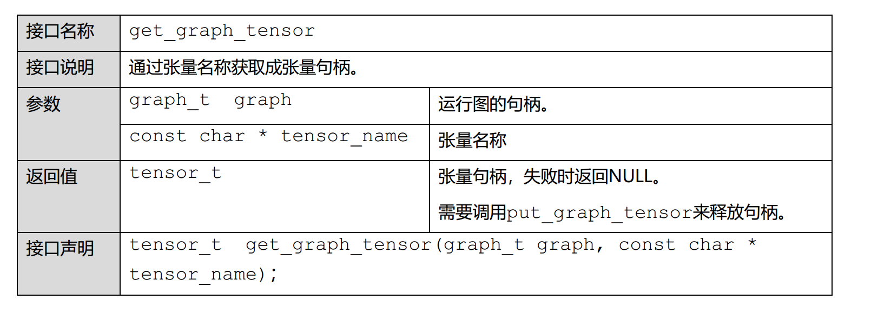
Tengine API

Slide 17
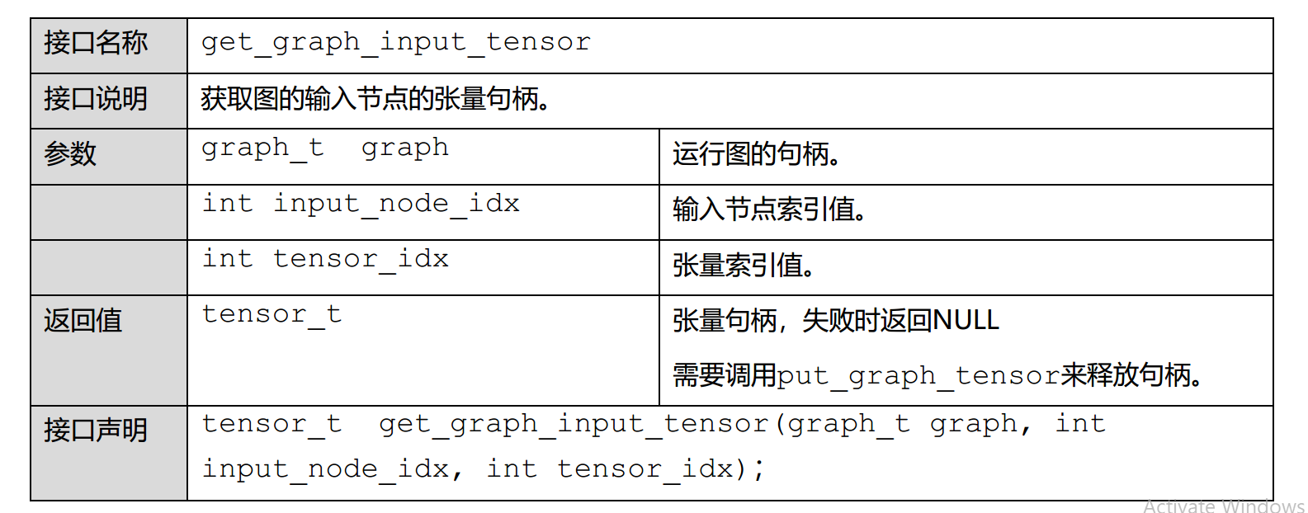
Tengine API

Slide 18
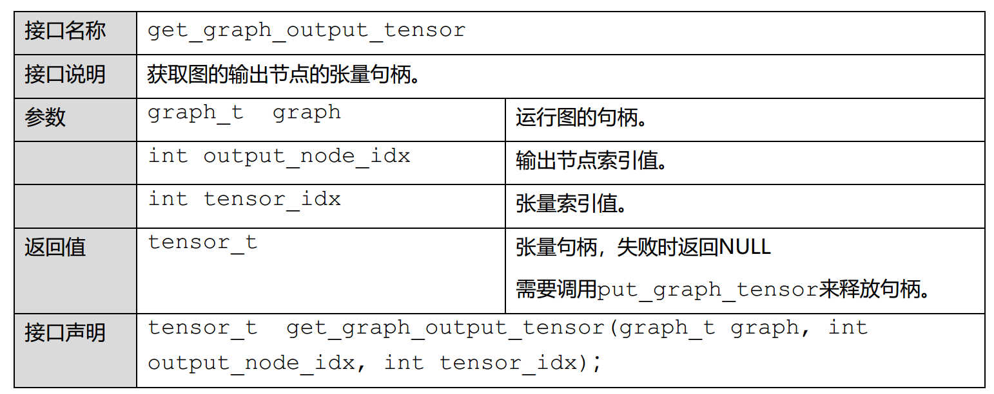
Tengine API

Slide 19
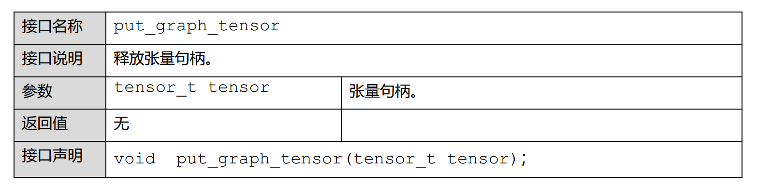
Tengine API

Slide 20
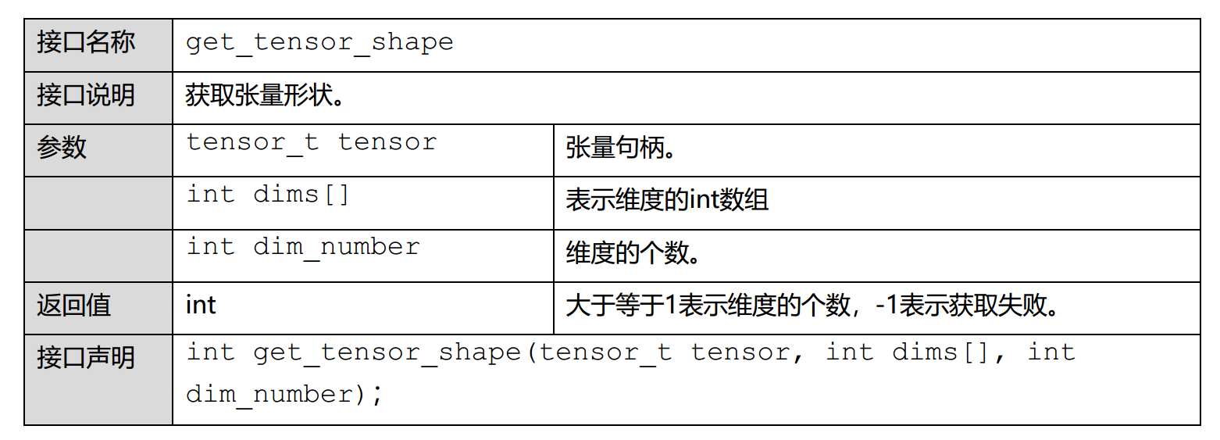
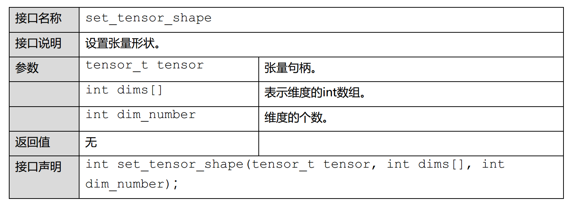
Tengine API

Slide 21
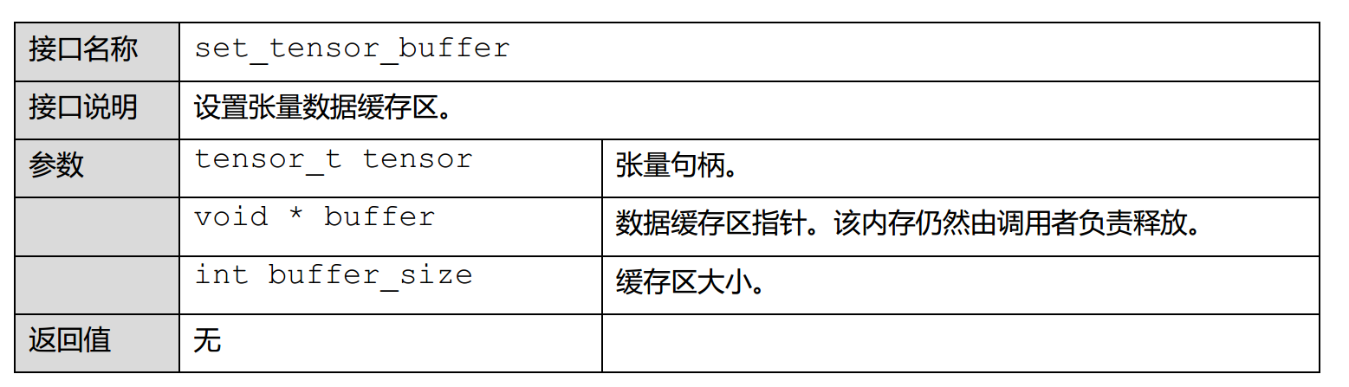
Tengine API

Slide 22
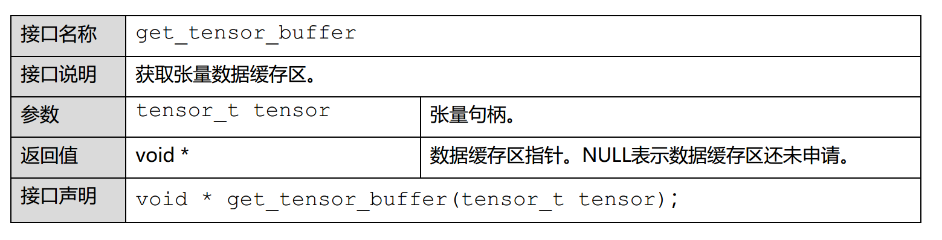
Tengine API

Slide 23
Caffe环境搭建
1.1 依赖库的安装：
sudo dnf install protobuf-devel
sudo dnf install leveldb-devel
sudo dnf install snappy-devel
sudo dnf install opencv-devel
sudo dnf install hdf5-devel
sudo dnf install protobuf-compiler
sudo dnf install boost-devel
sudo dnf install openblas-devel
sudo dnf install gflags-devel
sudo dnf install glog-devel
sudo dnf install lmdb-devel
sudo dnf install boost-python3

Slide 24
Caffe环境搭建
1.2 下载Caffe源码
git clone https://github.com/BVLC/caffe.git
没有安装git的话需要先安装一下git:
sudo dnf install git
如果需要Caffe的Python接口，切换到caffe下的python目录下，输入以下命令下载python依
赖库先安装pip,安装requirements.txt中得包：
sudo dnf install python3-pip
sudo dnf install python3-devel
1.3 编译Caffe
到Caffe文件夹中，拷贝一份Makefile.config.example并重命名成Makefile.config，
修改该配置文件：
cp Makefile.config.example Makefile.config
使用文本编辑器打开Makefile.config，因为这里没有配置GPU，所以去掉CPU_ONLY := 1和OPENCV_VERSION := 3前面的注释；
修改BlAS := atlas 为 BlAS := open

Slide 25
Caffe环境搭建
由于Linux文件结构的变化，#Whatever else you find you need goes here.处要
改成下面这样：
# Whatever else you find you need goes here.
INCLUDE_DIRS := $(PYTHON_INCLUDE) /usr/local/include /usr/include /usr/include/openblas LIBRARY_DIRS := $(PYTHON_LIB) /usr/local/lib /usr/lib
设置到这里开始编译，make pycaffe，结果报错，错误和numpy相关，重新打开Makefile.config目录
又查找了一下numpy的安装目录，发现对应不上，需要重新设置，需要把原本如下的内容注释：
# NOTE: this is required only if you will compile the python interface.
# We need to be able to find Python.h and numpy/arrayobject.h.
PYTHON_INCLUDE := /usr/include/python2.7 \
/usr/lib/python2.7/dist-packages/numpy/core/include
取消Python3得注释并更改为：
# Uncomment to use Python 3 (default is Python 2)
PYTHON_LIBRARIES := boost_python3 python3.6m
PYTHON_INCLUDE := /usr/include/python3.6m \
/usr/lib64/python3.6/site-packages/numpy/core/include/

Slide 26
Caffe环境搭建
编译：
make pycaffe
make all
make test
make runtest
make默认单核运算，如果想加快速度，我这里是4核，可以在每条命令后面加上-j4，如果报错，
建议最好make clean重新开始。如果所有测试都通过，则说明安装好了。
1.4 测试
测试Caffe的Python接口，切换到caffe/python文件目录下，记录下来当前路径，输入以下命令：
export PYTHONPATH=‘pwd’/caffe/python/caffe:$PYTHONPATH
进入python环境，输入：
import caffe
如果没有报错，证明安装成功。
上面的方法，一旦关闭终端或者打开新终端则失效，如果放到配置文件中，可以永久有效果，
命令操作如下：
#A.把环境变量路径放到 ~/.bashrc文件中
sudo echo export PYTHONPATH=“~/caffe/python" >> ~/.bashrc
#B.使环境变量生效
source ~/.bashrc

Slide 27
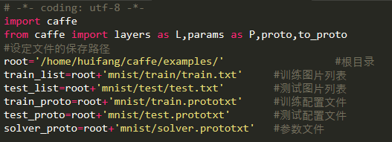
手写字识别
1 数据准备
数据分成了训练集（60000张共10类）和测试集（共10000张10类），每个类别放在一个单独的
文件夹里。并且将所有的图片，都生成了txt列表清单（train.txt和test.txt)。
mnist图片数据下载：http://pan.baidu.com/s/1pLMV4Kz
下载下来后，直接解压到当前用户根目录下就可以了。
2 导入Caffe库，并设定文件路径
其中train.txt 和test.txt文件已经有了，其它三个文件，我们需要自己编写

Slide 28
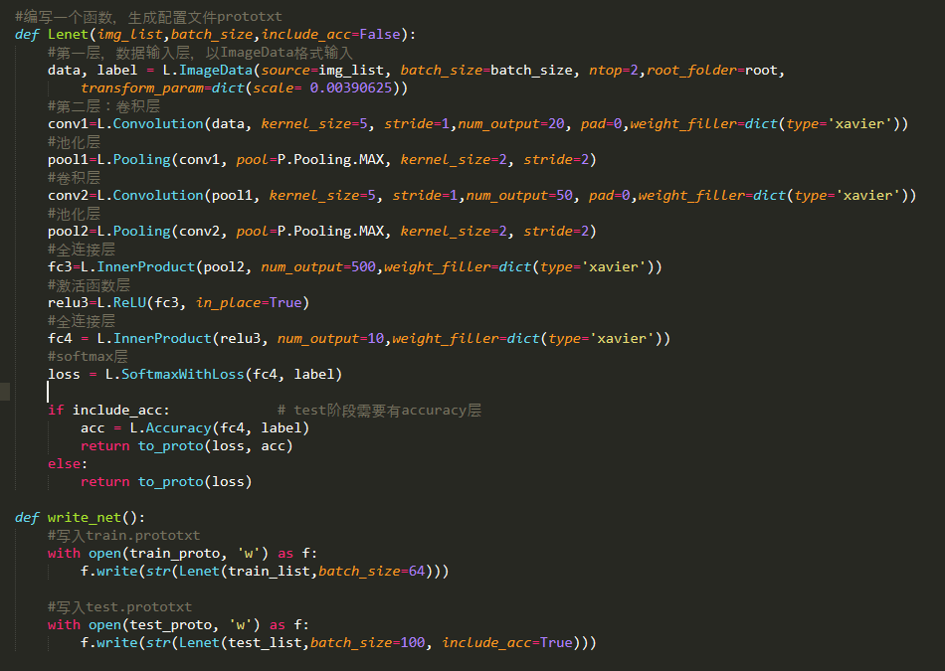
手写字识别
3 生成配置文件
配置文件实际上就是一些txt文档，只是后缀名是prototxt，我们可以直接到编辑器里编写，
也可以用代码生成。此处我用python来生成。

Slide 29
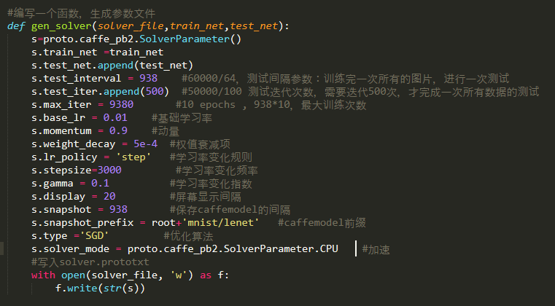
手写字识别
4 生成参数文件solver

Slide 30
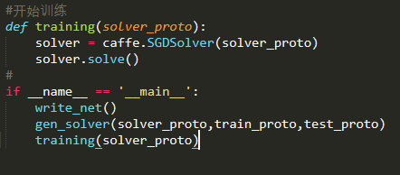
手写字识别
5 开始训练自己的模型
训练过程中，也在不停的测试
完整文件：

Slide 31
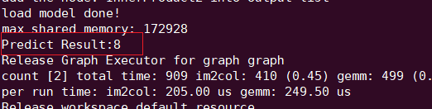
实践：在Tengine上调用自己的模型
使用Tengine提供的API,编写程序，并对程序进行编译和执行
编译命令：
g++ -o MNIST mnist.cpp -I/usr/local/AID/Tengine/include/ -I/usr/include/ - L/usr/local/AID/Tengine/lib -L/usr/lib64/ -lopencv_imgproc -lopencv_highgui -lopencv_core
-lopencv_imgcodecs –ltengine
执行命令：
./MNIST prototxtflie modelname image
输出：

